Slide 1
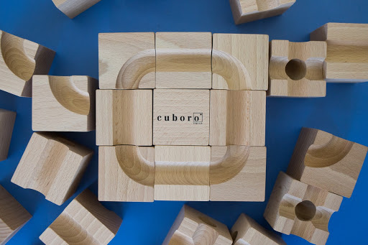
Кружок куборо
Подготовительная группа № 6 «Кузнечики»
Выполнила Тарасова Н.П.
Февраль 2020 г.

Slide 2
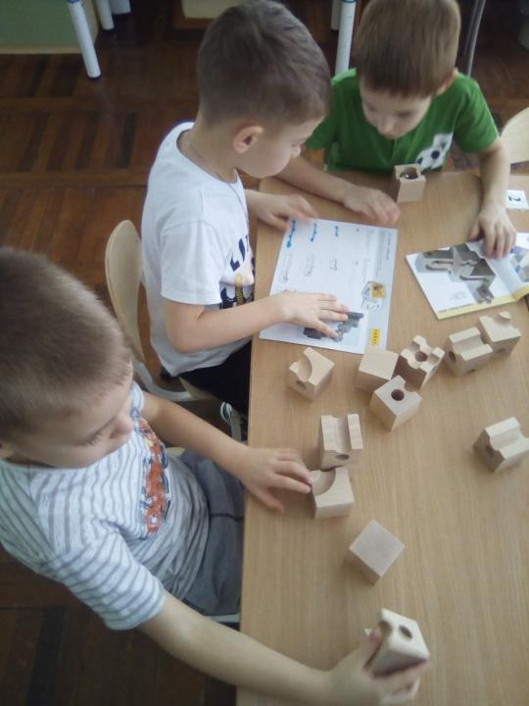
Подошел любимый час,
Сегодня «Куборо» у нас.
Кубики все достаем,
Строить вместе мы начнем.

Slide 3
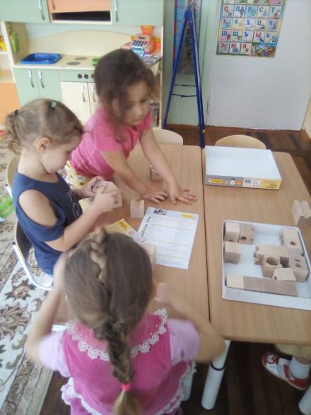
Девочки и мальчики
схемы изучают.
Что у них получиться,
Они пока не знают.

Slide 4
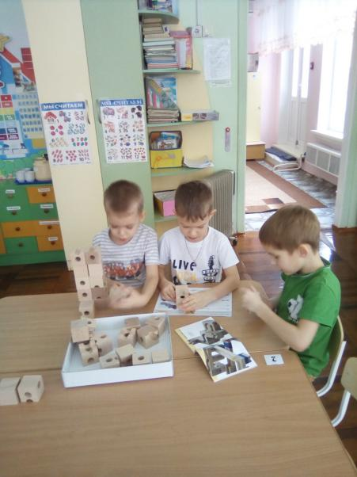
Мальчики взялись за дело
И работа закипела.
Схему изучили,
строить башню приступили.

Slide 5
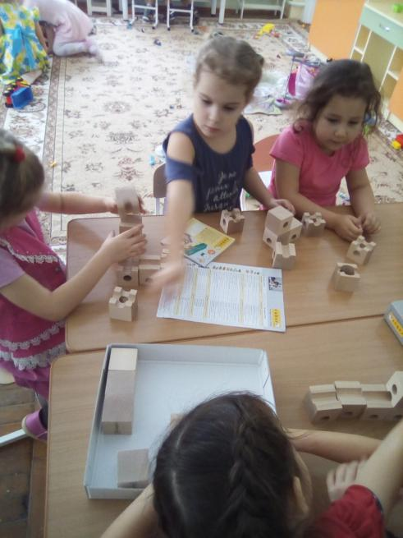
Сальникова Даша
помощница наша.
Все понятно объяснит,
как построить лабиринт.

Slide 6
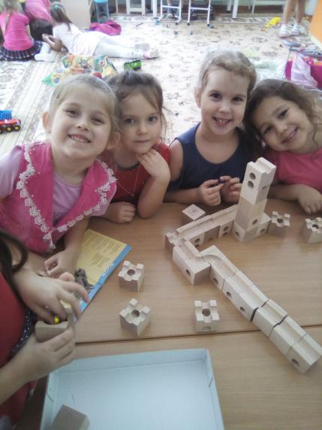
Девочки не отстают
от мальчишек тоже.
Даша здесь руководит,
она всегда поможет.

Slide 7
Спасибо за внимание!

